Slide 1



РЕГБИ В ШКОЛЕ
ЗАЙМИСЬ РЕГБИ

Slide 2
ПОЧЕМУ РЕГБИ? – ряд преимуществ
Безопасность занятий
На уроках физкультуры используется бесконтактное регби: подвижные игры с регбийным мячом, эстафеты и упражнения с элементами регби, игра в срывание ленточек ТЭГ-РЕГБИ
Новое детям интересно
Основное правило игры – пас назад. Это новый и увлекательный элемент для детей
Играют все
Нет специфики по полу, возрасту, росту, комплекции и весу
Полезно
Развивает ловкость, координацию, выносливость, скорость
Воспитание через ЦЕННОСТИ РЕГБИ
Уважение, дисциплина, честность, взаимоподдержка, страсть в игре. Регби воспитывает характер, прививает правильные ценности личности.
Регби – Олимпийский вид спорта

Slide 3
Учебная программа интегративного курса физического воспитания обучающихся общеобразовательных учреждений
на основе регби
В 2012 году при содействии ФЦОМОФВ, Федерации регби России и Фонда была разработана учебная программа по физической культуре на основе регби
Успешно прошла апробацию в 2012-2013 учебном году в различных регионах РФ
Одобрена 17.05.2013 г. экспертным советом МИНОБРНАУКИ РОССИИ
Рекомендована МИНОБРНАУКИ РОССИИ для использования в школах
Опубликована на официальных ресурсах МИНОБРНАУКИ РОССИИ

Slide 4
Регби в школе это:
Популяризация регби как командного и Олимпийского вида спорта
Повышение интереса к активному и здоровому образу жизни у школьников
ТЭГ-РЕГБИ: знакомство детей с регби на уроках физкультуры в безопасном формате, адаптированном для школы

Slide 5
Результаты с 2012 года:
Более 200 школ
Более 200 учителей физической культуры
Более 20 000 школьников
Более 35 регионов участвует

Slide 6
Федерация регби России и Фонд
оказывают поддержку школам и учителям
УЧИТЕЛЮ
Методическая поддержка
Наставничество
регбистов-кураторов
ШКОЛЕ
Предоставление
инвентаря
Предоставление наградной атрибутики
Обучающие семинары
Поддержка в организации школьных соревнований

Slide 7


Международная программа
«Займись регби» GET INTO RUGBY
Сайт с методическими материалами www.getintorugby.worldrugby.org

Slide 8
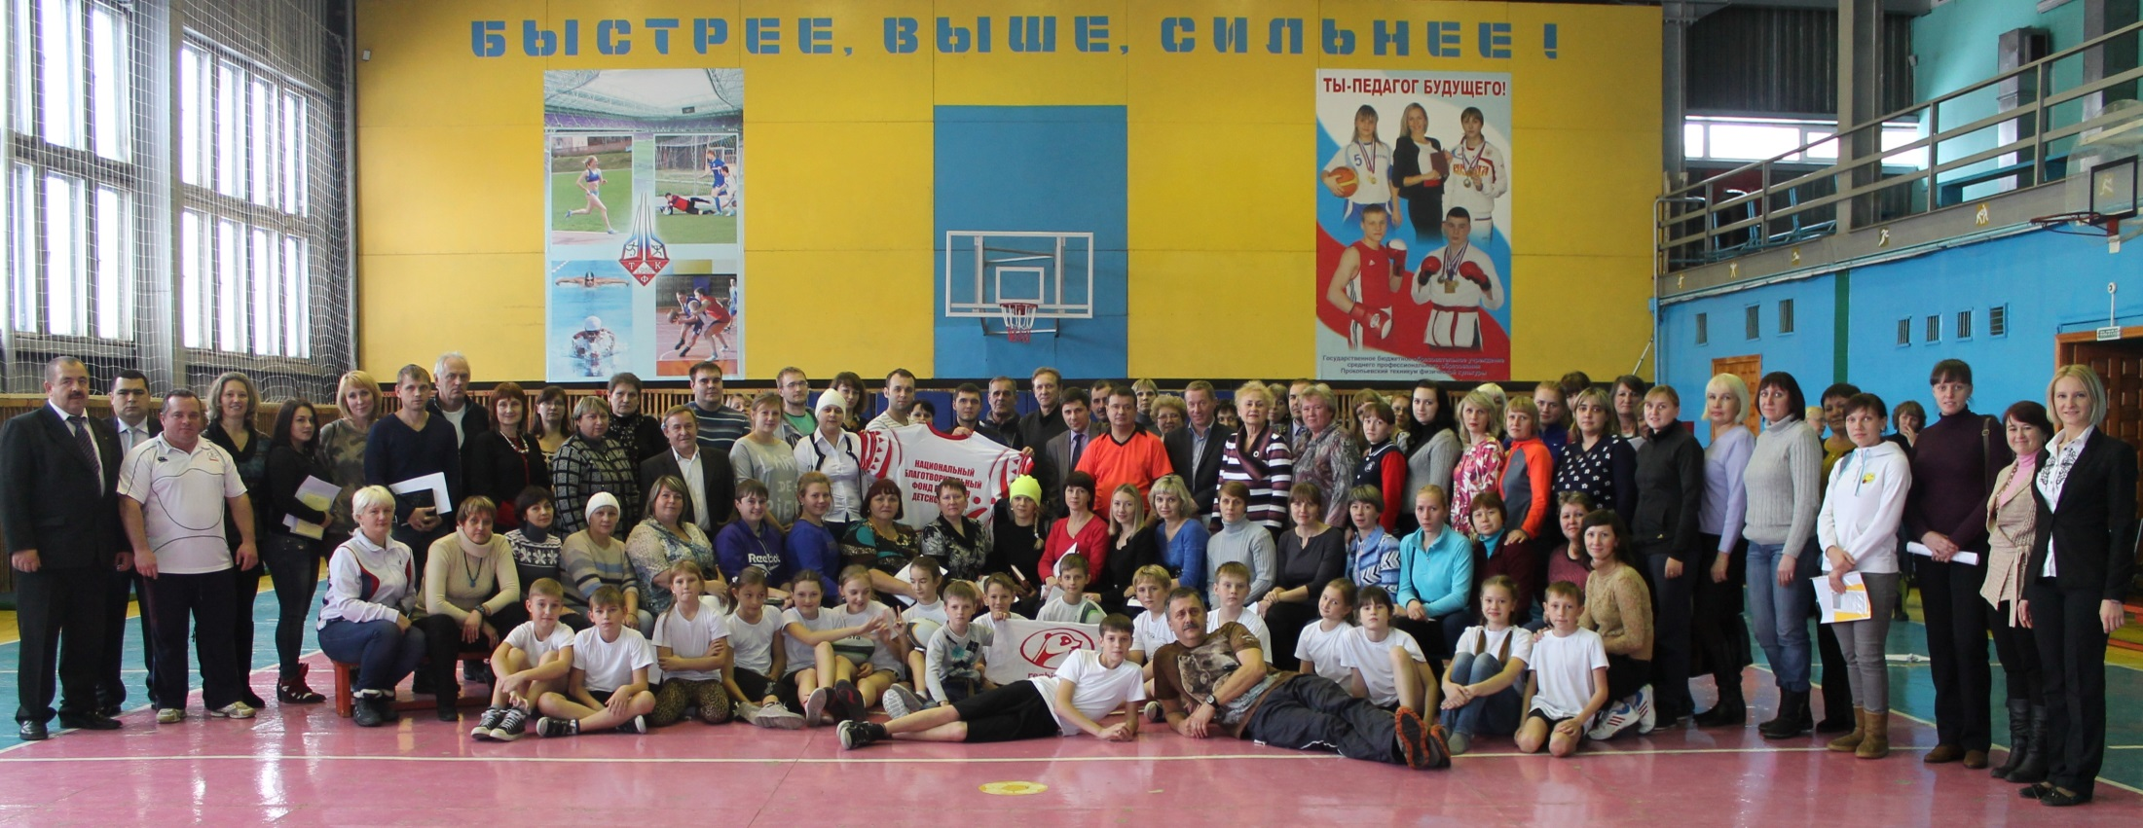
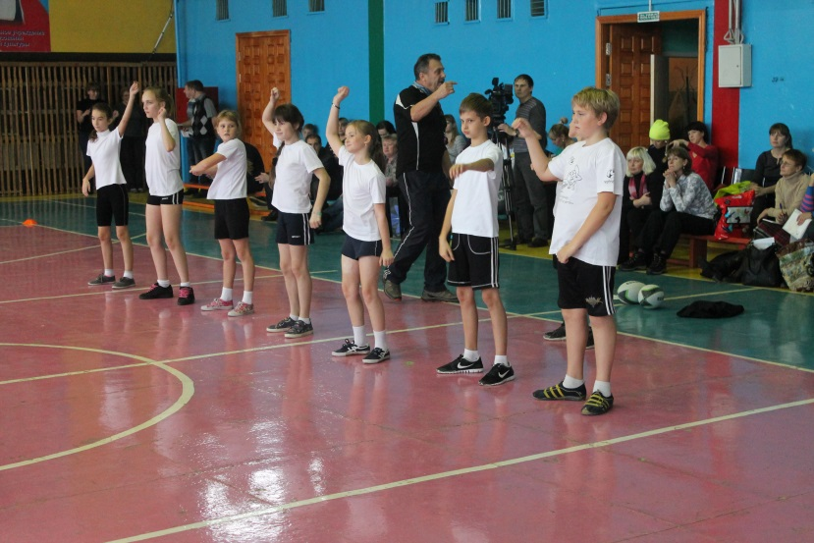
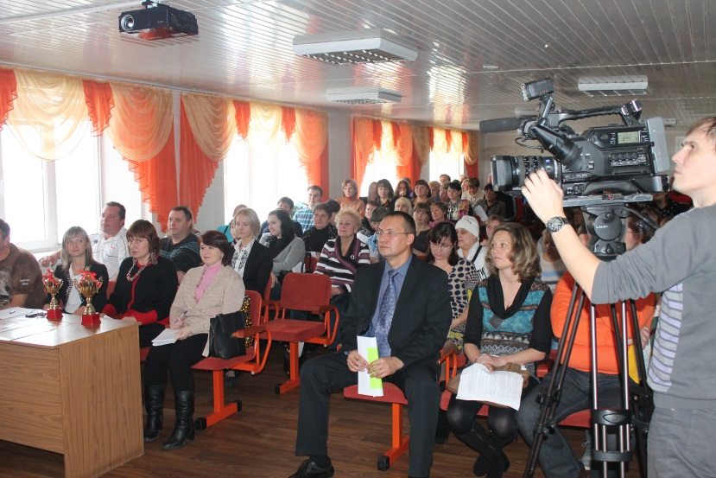
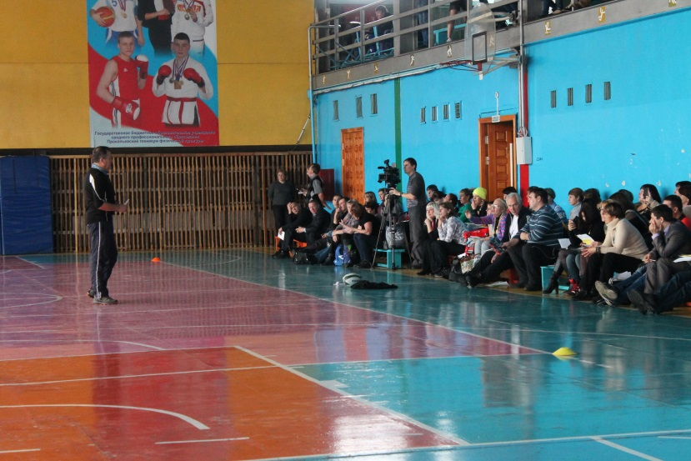
Обучающие семинары в регионах

Slide 9
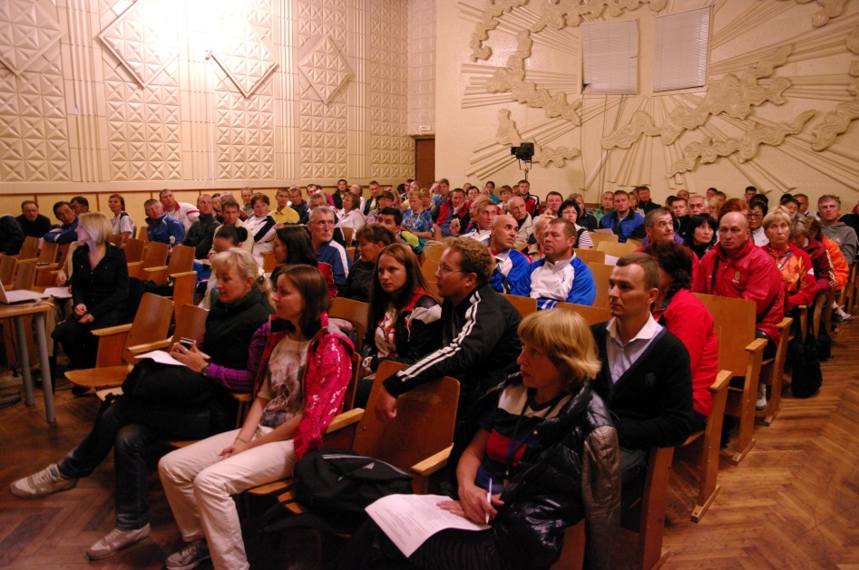
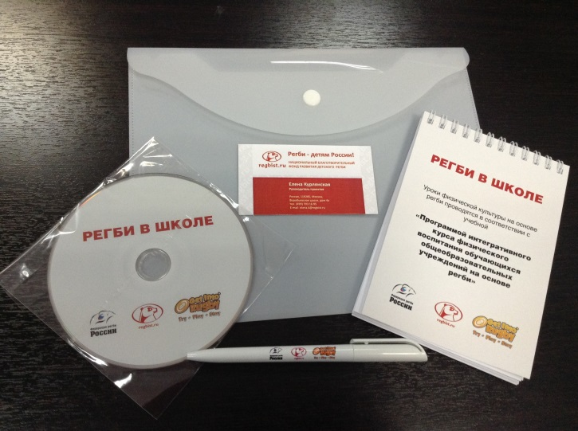
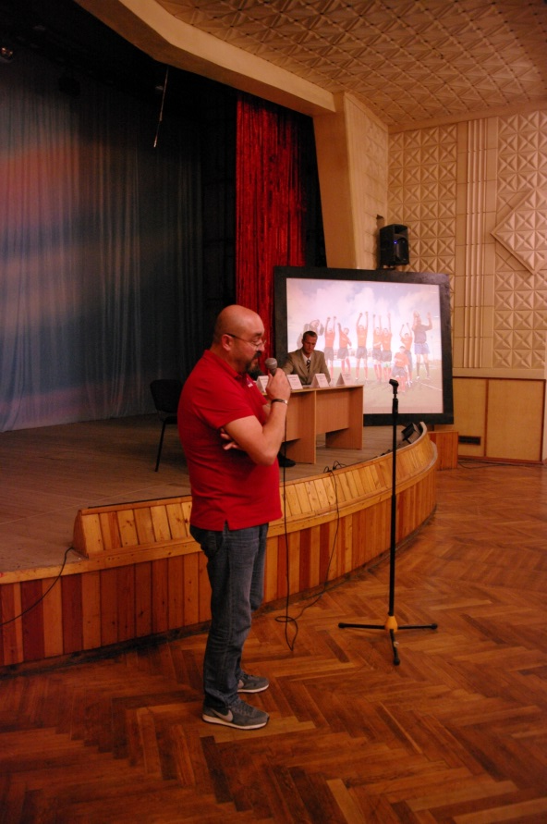
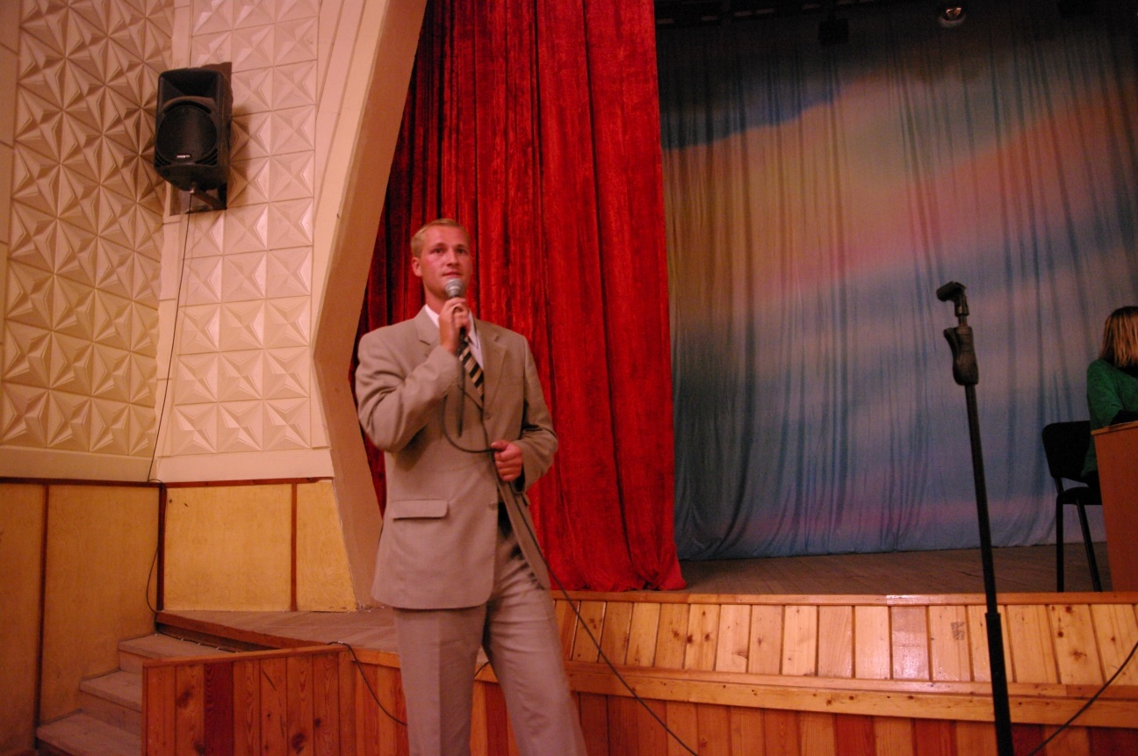
Семинары на Президентских спортивных играх

Slide 10
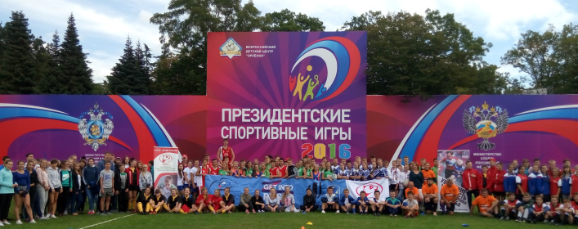
ПРЕЗИДЕНТСКИЕ СПОРТИВНЫЕ ИГРЫ
2016 г. – включение тэг-регби в программу
2016 г. – 14 команд мальчиков, 13 команд девочек
2017 г. – 40 команд мальчиков, 35 команд девочек

Slide 11
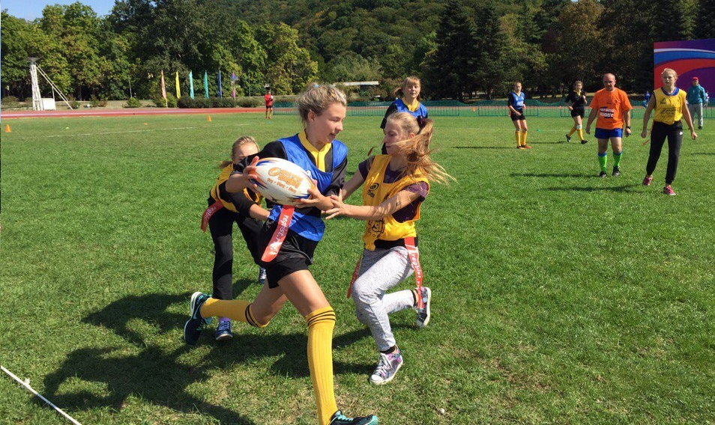
Разные площадки: 2016 г. травяное поле

Slide 12
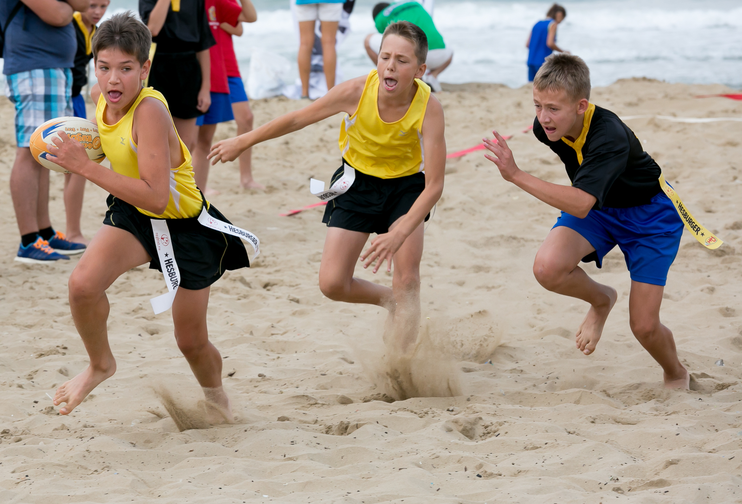
Разные площадки: 2017 г. – песок.

Slide 13
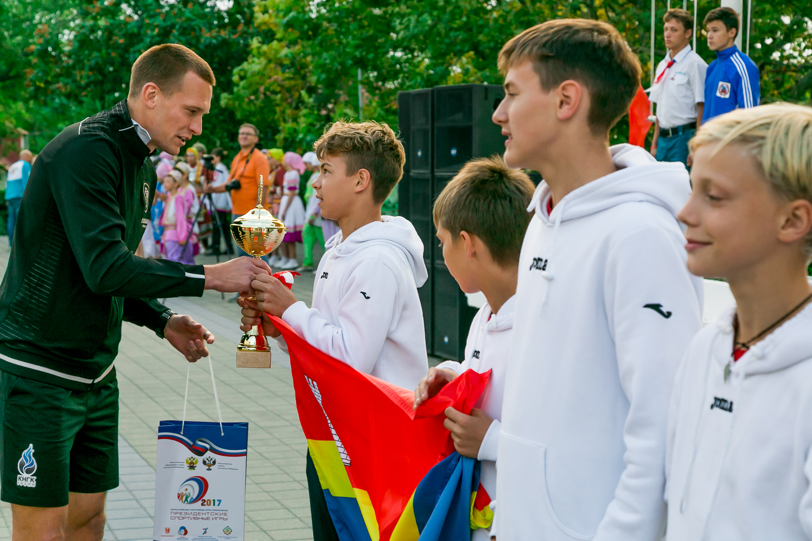
Приглашение игроков Сборной России по регби

Slide 14
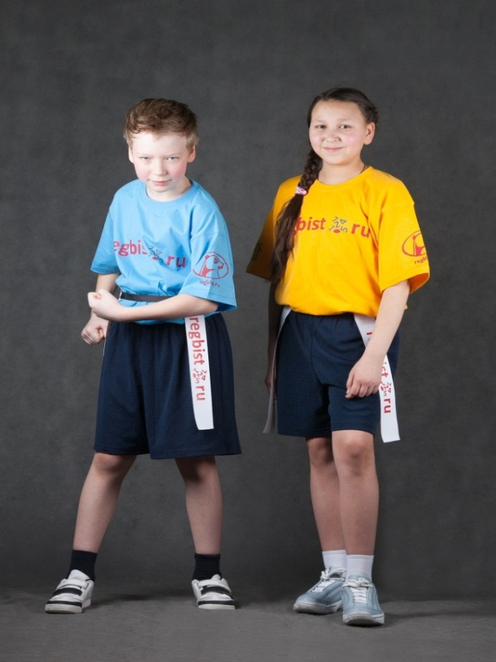
Что такое
тэг-регби?
Разновидность бесконтактного регби с использованием дополнительного спортивного инвентаря – 2-х ленточек на липучках (тэгов). Эта игра основана на самых простых и базовых правилах классического регби.

Slide 15
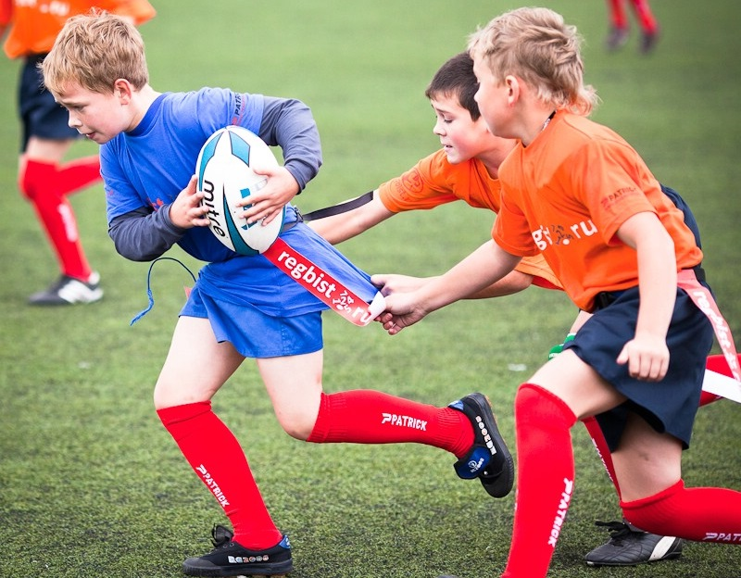

Slide 16
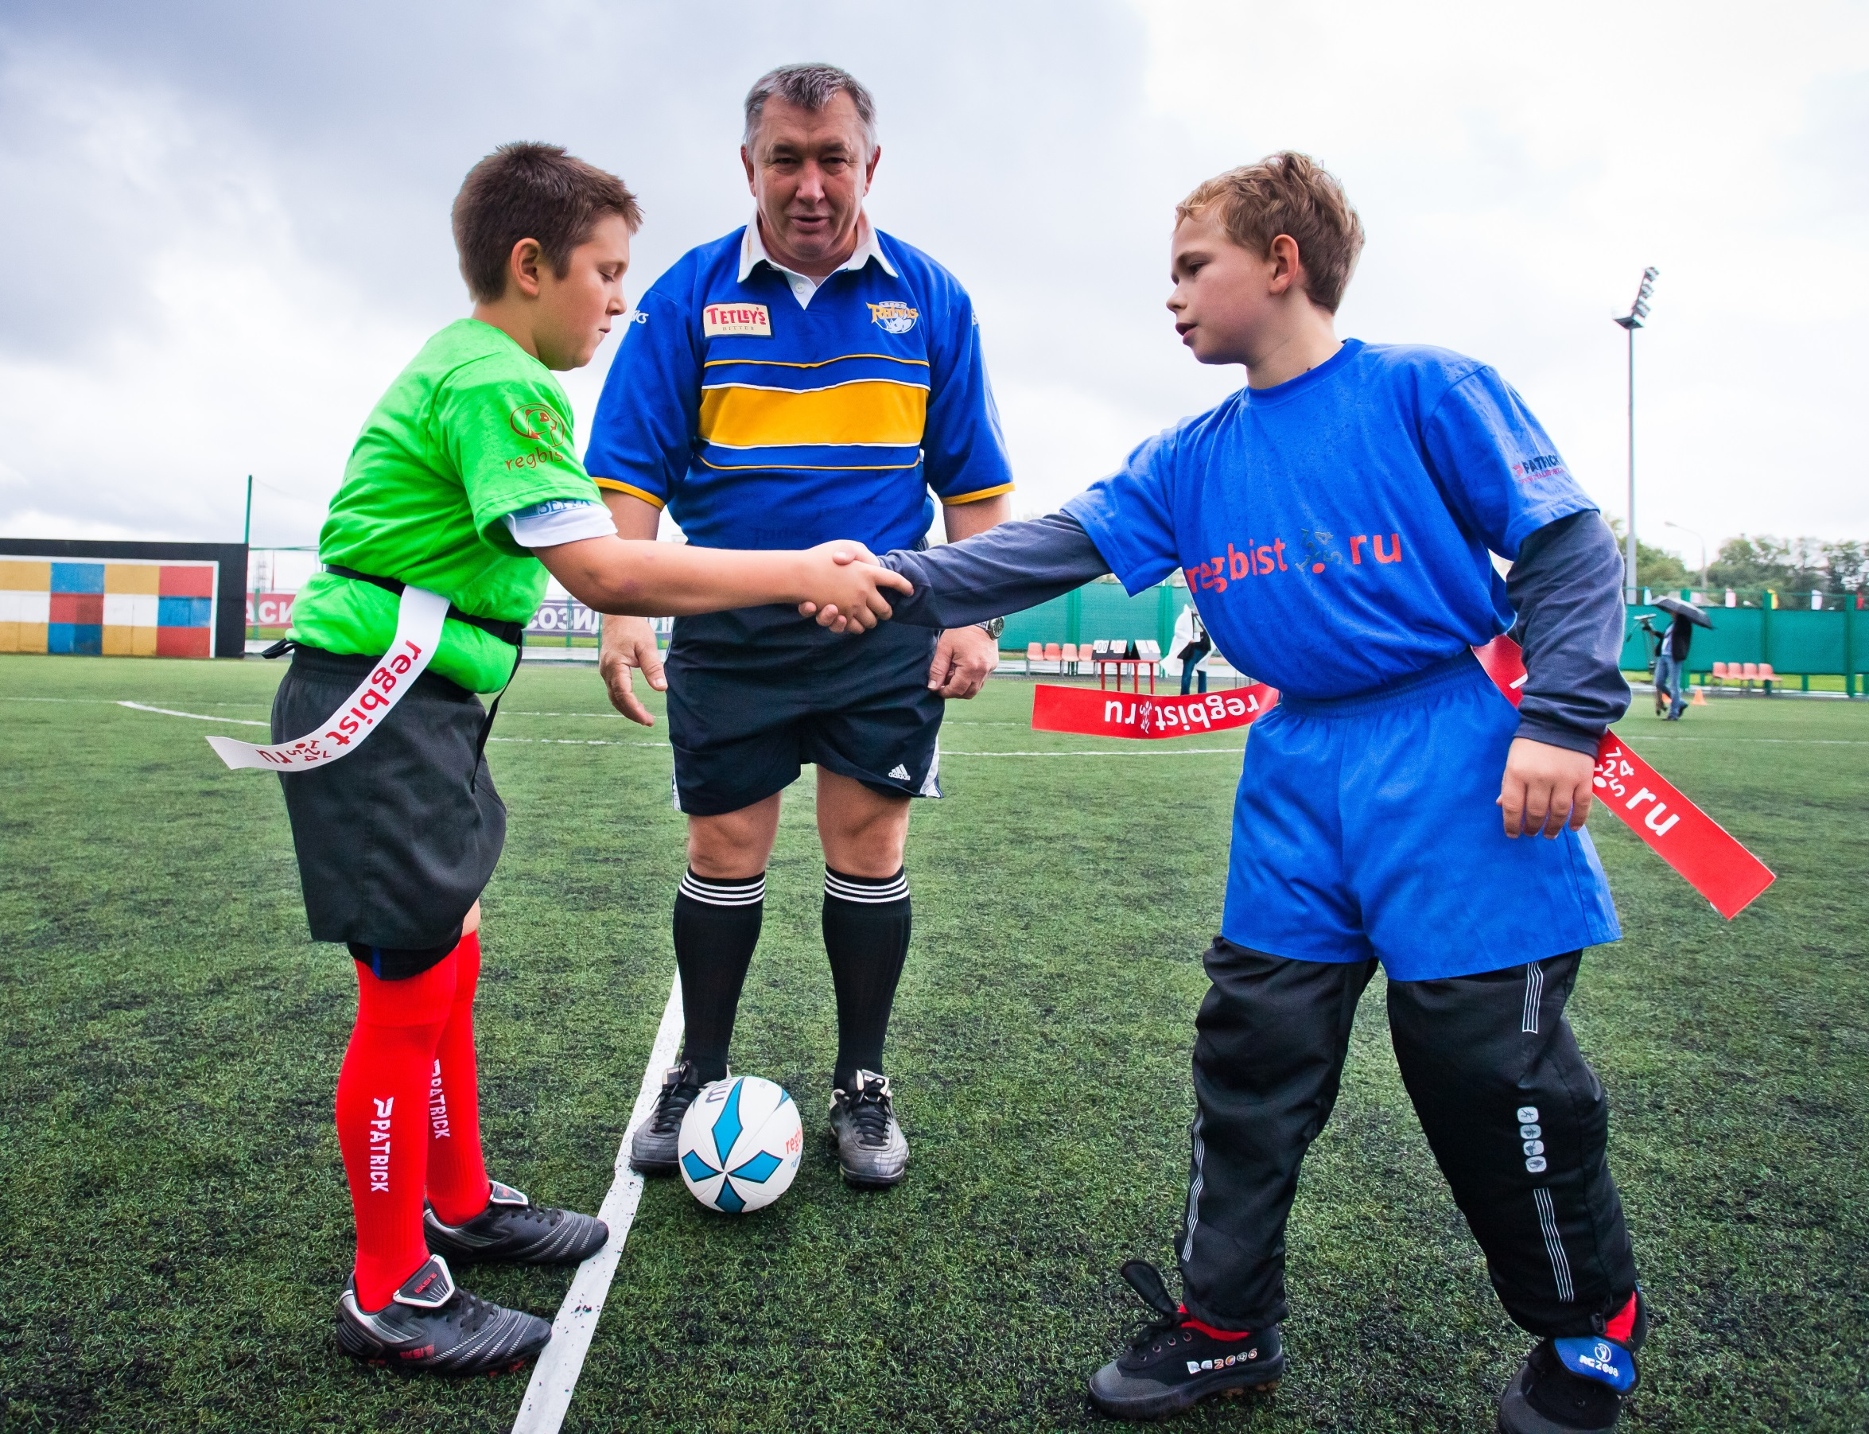

Slide 17
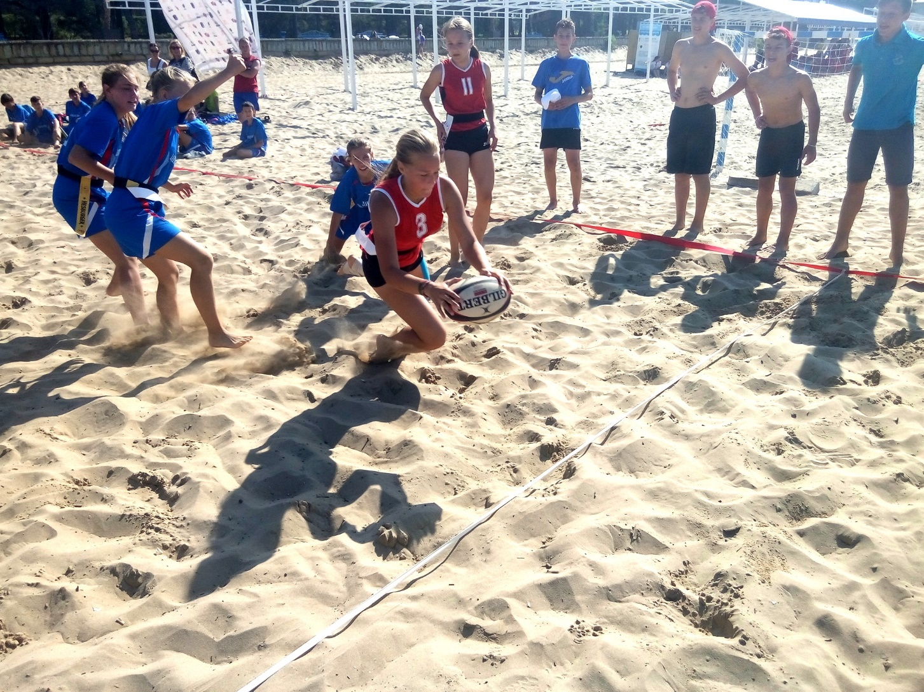

Slide 18
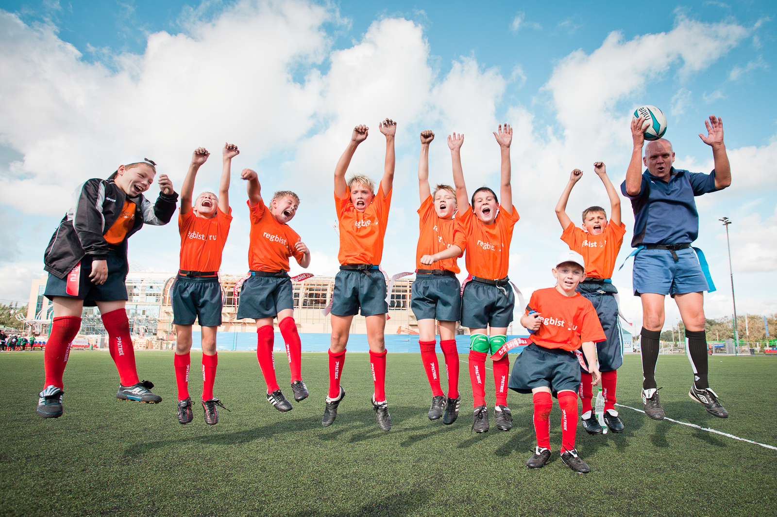
СПАСИБО ЗА ВНИМАНИЕ!

